Slide 1

Psikologi Kepemimpinan-3
Zulkarnain Lubis

Slide 2



Q ke-2
Quality (kualitas kepemimpinan)
Gaya kepemimpinan, aspek visioner, kemampuan manajerial
Kepemimpinan Bermutu

Slide 3

Kepemimpinan Bermutu
7 hal yang harus dikuasai
Filosofi Organisasi
Visi
Misi
Nilai-Nilai (Values)
Kebijakan (Policy)
Tujuan-tujuan organisasi
Metodologi

Slide 4

Filosofi Organisasi: Mengapa organisasi yang dipimpinnya ini ada dan untuk apa ?
Jawaban terhadap pertanyaan yang sangat mendasar ini perlu dikuasai secara baik oleh semua orang yang memegang tampuk kepemimpinan dari suatu organisasi.
Tanpa menguasai jawabannya secara baik diragukan apakah mereka akan mampu mengarahkan orang-orang lain dalam organisasi itu ke tujuan yang seharusnya

Slide 5

Visi; Akan menjadi organisasi yang bagaimanakah organisasi itu di masa depan ?
Orang-orang yang memegang kepemimpinan perlu memiliki pandangan jauh ke depan tentang organisasinya
Mereka ingin mengembangkan organisasinya itu menjadi organisasi yang bagaimana, yang mampu berfungsi apa dan bagaimana, yang mampu memproduksi benda dan jasa apa dan yang bagaimana, serta untuk dapat disajikan kepada siapa
Visi ini seharusnya berjangka panjang, misalnya 10 tahun atau 25 tahun ke dapan, agar dapat memfasilitasi usaha-usaha perbaikan mutu kinerja yang berkelanjutan

Slide 6

Misi: Mengapa kita ada dalam organisasi ini ? Apa tugas yang harus kita lakukan ?
Jawaban terhadap pertanyaan-pertanyaan ini berkaitan dengan visi,
bagaimana visi akan dapat diwujudkan ?
Tugas-tugas pokok apakah yang harus dilakukan oleh organisasi agar visi atau kondisi masa depan organisasi dapat diwujudkan.
Rumusan tentang misi organisasi seharusnya dapat dikuasai dengan baik dan jelas oleh orang-orang yang memegang kepemimpinan agar mereka dapat memberi arahan yang benar dan jelas kepada orang-orang lain

Slide 7

Nilai-Nilai (Values)
Prinsip-prinsip apa yang diyakini sebagai kebenaran yang berfungsi sebagai pedoman dalam menjalankan tugas organisasi, dan ingin agar orang lain dalam organisasi juga mengadopsi prinsip-prinsip tersebut.

Slide 8

Kebijakan (Policy)
Rumusan-rumusan yang akan disampaikan kepada orang-orang dalam organisasi sebagai arahan agar mereka mengetahui apa yang harus dilakukan dalam bekerja dan melaksanakan tugas.
Orang-orang yang memegang kepemimpinan harus mampu merumuskan kebijakan-kebijakan semacam itu agar orang-orang dapat menyajikan mutu seperti yang diinginkan oleh organisasi

Slide 9

Tujuan-tujuan organisasi
Hal-hal yang perlu dicapai oleh organisasi dalam jangka panjang dan jangka pendek agar memungkinkan orang-orang dalam organisasi memenuhi misinya dan mewujudkan visi mereka.
Tujuan-tujuan organisasi itu perlu dirumuskan secara kongkrit dan jelas.

Slide 10

Metodologi
Rumusan tentang cara-cara yang dipilih secara garis besar dalam bertindak menuju pewujudan visi dan pencapaian tujuan-tujuan organisasi. Metodologi ini terbatas pada garis-garis besar yang perlu dilakukan dan bukan detil-detil teknik kerja.

Slide 11

Peranan dari Pemimpin Bermutu adalah,
Menentukan Visi Organisasi yang dipimpin (Establish A Vision)
Menghidupkan dan menjalankan nilai-nilai (Live the Values)
Memimpin perbaikan berkelanjutan (Lead Continuous Improvement)

Slide 12

Peran Pemimpin menurut TQM
Menentukan visi terhadap organisasi atau perusahaan yang dipimpinnya
Menyampaikan komitmen yang jelas untuk proses perbaikan mutu
Mengkomunikasikan pesan mutu kepada karyawan, bawahan, dan pelanggan
Memastikan bahwa keperluan pelanggan merupakan dasar kebijakan dan aktivitas
Memimpin pengembangan staf
Tidak menyalahkan seseorang tanpa bukti yang jelas, jika timbul permasalahan karena kebanyakan masalah timbul karena kebijakan lembaga

Slide 13

Lanjutan peran pemimpin…
Mempelopori innovasi dalam lembaga
Menjamin bahwa struktur organisasi sekolah cukup jelas, begitu juga dengan tanggungjawab dan pendelegasian wewenang
Mengatasi kendala-kendala yang timbul baik operasional maupun budaya
Mengembangkan tim-tim kerjasama yang efektif dan efisien dalam mengidentifikasi dan menyelesaikan masalah
Mengembangkan mekanisme yang sesuai untuk memonitoring dan menilai keberhasilan

Slide 14
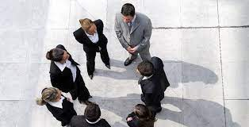
Keterampilan yang penting dimiliki oleh pemimpin agar berhasil
Communication
Team Building
Measurement
Facilitation
Teaching
Decision-Making
Strategic Planning
Self-Management
Empowerment

Slide 15

Kepemimpinan sesungguhnya tidak ditentukan oleh pangkat atau pun jabatan seseorang. Kepemimpinan adalah sesuatu yang muncul dari dalam dan merupakan buah dari keputusan seseorang untuk mau menjadi pemimpin, baik bagi dirinya sendiri, bagi keluarganya, bagi lingkungan pekerjaannya, maupun bagi lingkungan social dan bahkan bagi negerinya.

Slide 16
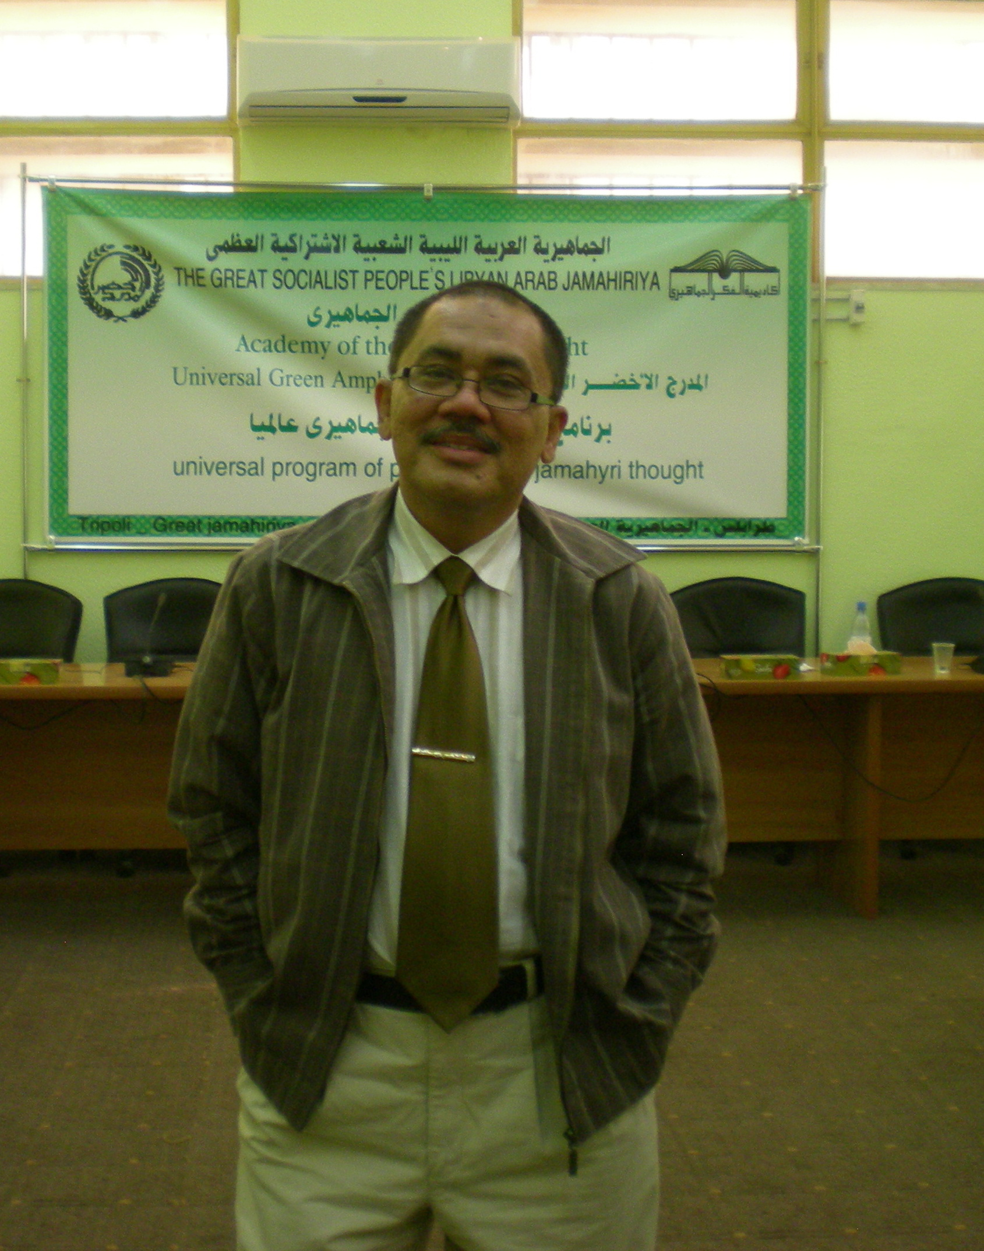


Thank you
Zulkarnain Lubis
prof.zulkarnain@gmail.com
082277096951

